Slide 1
머신러닝 / 딥러닝
머신러닝

Slide 2
깃&깃허브
머신러닝
Notes:
http://minheeblog.tistory.com/category/PPT

Slide 3
머신러닝
01
머신러닝이란?
데이터로부터 스스로의 규칙을 학습해서 예측이나 판단을 수행하는 기술
데이터를 통해 규칙을 사람이 직접 코딩을 하지 않아도 스스로 학습을 통해 규칙을 찾아가는 과정
Notes:
http://minheeblog.tistory.com/category/PPT

Slide 4
머신러닝
01
머신 러닝의 기본과정
데이터의 수집 -> 학습할 자료를 수집 (DataBase, OpenAPI, 크롤링)
데이터 전처리 -> 결측치, 이상치, 정규화등
모델 선택 -> 회귀, 분류, 트리, 신경망 등 데이터에 맞게 선택
훈련 -> Train 데이터를 이용한 학습 ( 기기가 스스로 규칙 발견 )
평가 -> 새로운 데이터를 이용하여 성능을 검증
예측 -> 실제 상황에서 적용
Notes:
http://minheeblog.tistory.com/category/PPT

Slide 5
머신러닝
01
머신 러닝의 종류
지도 학습
정답이 있는 데이터를 학습
회귀, 분류
비지도 학습
정답이 없는 데이터에서 패턴을 찾음
군집화, 이상치 감지, 차원 축소
강화 학습
보상을 통해 행동을 학습
로봇 제어, 게임 플레이
Notes:
http://minheeblog.tistory.com/category/PPT

Slide 6
머신러닝
01
회귀 분석의 성능 평가 지표
MAE
실제의 값과 예측 값의 차이를 절댓값으로 변환하여 평균을 구한 값
에러의 크기가 그대로 반영
MSE
실제의 값과 예측의 값의 차이에 제곱을 하여 평균을 구한 값
실젯값과 예측값의 면적의 합을 의미
이상치에 민감
RMSE
MSE 값에 루트를 씌운 값
에러에 제곱을 하면 에러가 클수록 그에 따른 가중치가 높이 반영
손실이 기하급수적으로 증가하는 상황에서 실제 오류의 평균보다 값이 커지는 현상을 상쇄하기 위해 사용
Notes:
http://minheeblog.tistory.com/category/PPT

Slide 7
머신러닝
01
회귀 분석의 성능 평가 지표
MSLE
MSE에 로그를 적용한 값
RMSE와 마찬가지로 손실이 기하급수적으로 증가하는 상황에서 실제 오류 평균보다 값이 커지는 현상을 상쇄하기 위해 사용
MAPE
MAE를 퍼센트로 표시
오차가 예측 값에서 차지하는 정도를 나타냄
Notes:
http://minheeblog.tistory.com/category/PPT

Slide 8
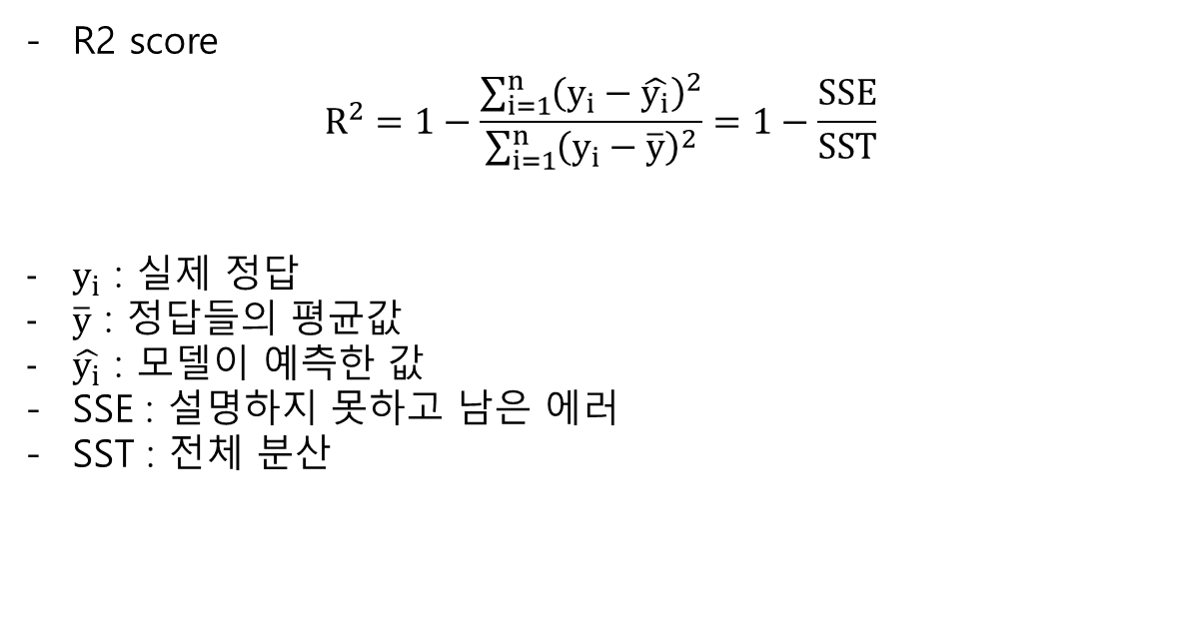
머신러닝
01
회귀 분석의 성능 평가 지표
R2 score
$$R^{2}=1−\frac{\sum_{i=1}^{n}{{\left(y_{i}−\hat{y_{i}}\right)}^{2}}}{\sum_{i=1}^{n}{{\left(y_{i}−\overline{y}\right)}^{2}}}=1−\frac{SSE}{SST}$$
$y_{i}$ : 실제 정답
$\overline{y}$ : 정답들의 평균값
$\hat{y_{i}}$ : 모델이 예측한 값
SSE : 설명하지 못하고 남은 에러
SST : 전체 분산
Notes:
http://minheeblog.tistory.com/category/PPT

Slide 9
머신러닝
01
분류 분석의 성능 평가 지표
혼동 행렬
이진 분류에서 예측 오류가 얼마인가 어떠한 유형의 오류가 발생하는지를 나타내는 지표
TN : 예측이 부정, 실제가 부정
FP : 예측이 긍정, 실제가 부정
FN : 예측이 부정, 실제가 긍정
TP : 예측이 긍정, 실제가 긍정
정확도
실제의 데이터에서 예측 데이터가 얼마나 같은가 판단
TN + TP / TN + TP + FP + FN
정밀도
긍정으로 예측한 것들 중 실제가 긍정인 비율
TP / TP + FP
Notes:
http://minheeblog.tistory.com/category/PPT

Slide 10
머신러닝
01
분류 분석의 성능 평가 지표
재현율
실제 긍정인 것들 중 예측이 긍정인 경우
TP / TP + FN
F1 score
정밀도와 재현율을 결합한 분류 성능 지표
정밀도와 재현율 어느 한쪽으로 치우치지 않고 적절하게 조화를 이룬 경우 높은 수치를 나타냄
2 * TP / 2 * TP + FP + FN
Notes:
http://minheeblog.tistory.com/category/PPT

Slide 11
머신러닝
01
회귀 분석의 성능 평가 지표
MSLE
MSE에 로그를 적용한 값
RMSE와 마찬가지로 손실이 기하급수적으로 증가하는 상황에서 실제 오류 평균보다 값이 커지는 현상을 상쇄하기 위해 사용
MAPE
MAE를 퍼센트로 표시
오차가 예측 값에서 차지하는 정도를 나타냄
Notes:
http://minheeblog.tistory.com/category/PPT

Slide 12
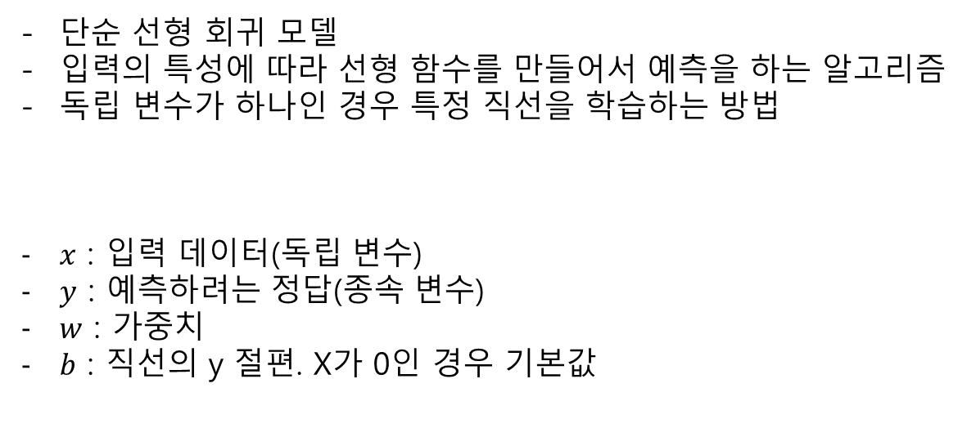

머신러닝
01
단순 선형 회귀
단순 선형 회귀 모델
입력의 특성에 따라 선형 함수를 만들어서 예측을 하는 알고리즘
독립 변수가 하나인 경우 특정 직선을 학습하는 방법
$x$ : 입력 데이터(독립 변수)
$y$ : 예측하려는 정답(종속 변수)
$w$ : 가중치
$b$ : 직선의 y 절편. X가 0인 경우 기본값
$$y=wx+b$$
Notes:
http://minheeblog.tistory.com/category/PPT

Slide 13
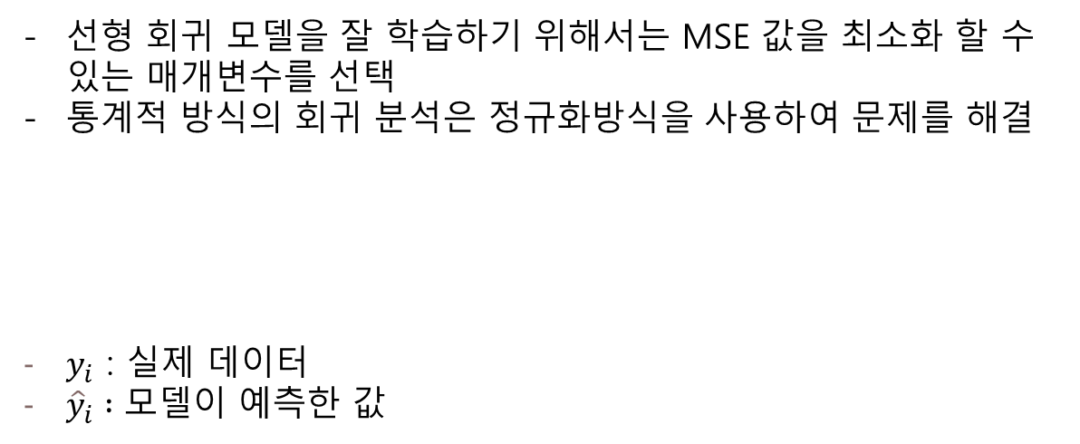
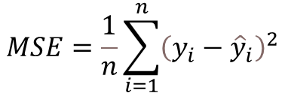
머신러닝
01
단순 선형 회귀
선형 회귀 모델을 잘 학습하기 위해서는 MSE 값을 최소화 할 수 있는 매개변수를 선택
통계적 방식의 회귀 분석은 정규화방식을 사용하여 문제를 해결
$y_{i}$ : 실제 데이터
${\hat{y}}_{i} :모$델이 예측한 값
$$MSE=\frac{1}{n}\sum_{i=1}^{n}{{\left(y_{i}−{\hat{y}}_{i}\right)}^{2}}$$
Notes:
http://minheeblog.tistory.com/category/PPT

Slide 14
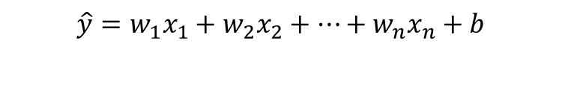
머신러닝
01
다중 회귀
다중의 독립 변수가 존재하는 회귀 분석
여러 개의 독립 변수가 복합적으로 종속 변수에 영향을 미치는 경우 다중 회귀 모형으로 예측
$$\hat{y}=w_{1}x_{1}+w_{2}x_{2}+…+w_{n}x_{n}+b$$
Notes:
http://minheeblog.tistory.com/category/PPT

Slide 15
머신러닝
01
다중 회귀
모델이 복잡해지면(피쳐의 개수가 많은 경우) 과대적합이 발생할 가능성이 있기 때문에 이를 방지하기 위해 다양한 규제 방식이 존재하고 이러한 규제 방식에 따른 모델들이 존재
모델에서 규제 방식에 따라 가중치(규칙)의 제한
규제를 강하게 거는 경우 가중치의 절대치가 줄어들고 0에 가까워짐
가중치가 0이 되는 피쳐들이 생성(해당 피쳐는 예측 값에 영향X)
Notes:
http://minheeblog.tistory.com/category/PPT

Slide 16
머신러닝
01
LinearRegression
선형 회귀 모델
데이터 사이의 관계를 직선으로 표현해서 예측을 하는 방법
입력 데이터와 결과 데이터 사이에 일정한 비율로 변하는 관계가 있다고 가정
해당 관계를 가장 설명을 잘 하는 직선을 찾는 과정
공부의 시간이 늘어나는 경우 점수가 일정하게 증가할 것이다
Notes:
http://minheeblog.tistory.com/category/PPT

Slide 17
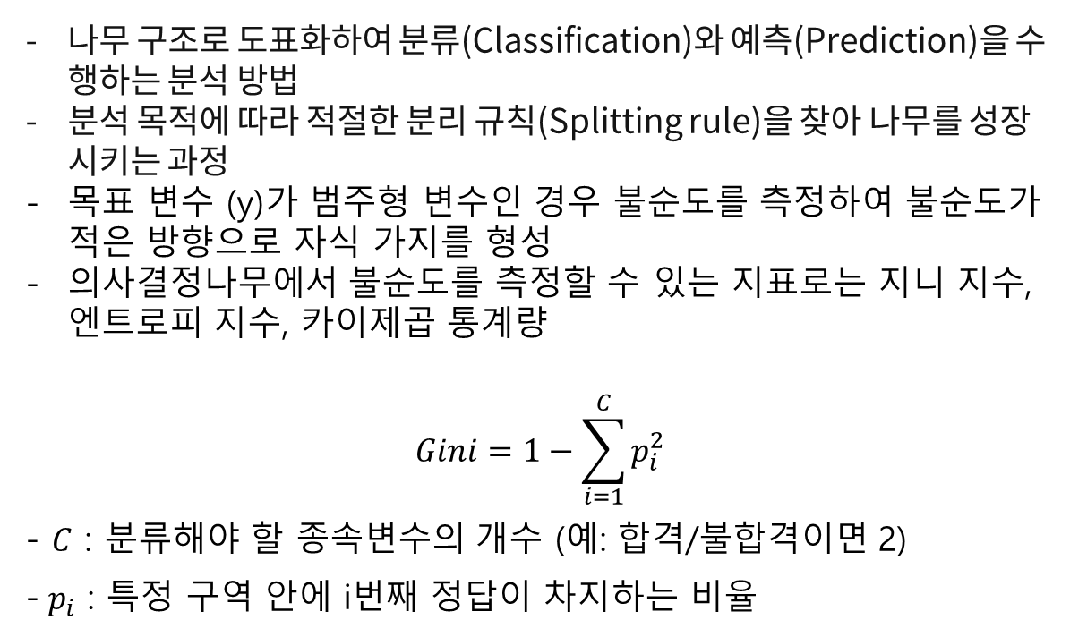
머신러닝
01
Decision Tree
나무 구조로 도표화하여 분류(Classification)와 예측(Prediction)을 수행하는 분석 방법
분석 목적에 따라 적절한 분리 규칙(Splitting rule)을 찾아 나무를 성장시키는 과정
목표 변수 (y)가 범주형 변수인 경우 불순도를 측정하여 불순도가 적은 방향으로 자식 가지를 형성
의사결정나무에서 불순도를 측정할 수 있는 지표로는 지니 지수, 엔트로피 지수, 카이제곱 통계량
$$Gini=1−\sum_{i=1}^{C}{p_{i}^{2}}$$
- $C$ : 분류해야 할 종속변수의 개수 (예: 합격/불합격이면 2)
-${ p}_{i}$ : 특정 구역 안에 i번째 정답이 차지하는 비율
Notes:
http://minheeblog.tistory.com/category/PPT

Slide 18
머신러닝
01
Ridge
선형 회귀 모델에서 규제를 포함한 모델 중 하나
너무 극단적인 가중치를 억제하여 모델의 과대적합이 되지 않도록 막는 방법
선형 회귀에서는 데이터는 정확하게 맞추기 위해 가중치가 너무 높게 설정이 되는 문제가 발생
이러한 경우 훈련 모델에서 예측값이 잘 맞지만 새로운 데이터에 대한 예측은 틀리는 경우가 발생
Notes:
http://minheeblog.tistory.com/category/PPT

Slide 19
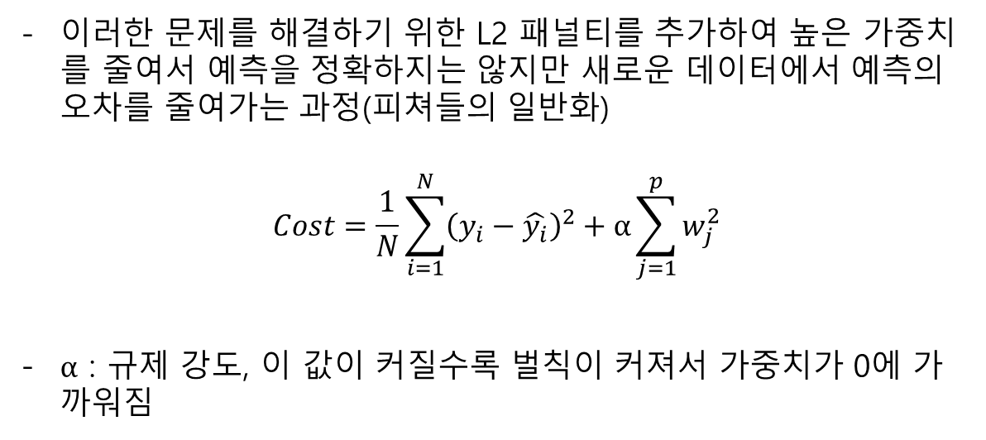
머신러닝
01
Ridge
이러한 문제를 해결하기 위한 L2 패널티를 추가하여 높은 가중치를 줄여서 예측을 정확하지는 않지만 새로운 데이터에서 예측의 오차를 줄여가는 과정(피쳐들의 일반화)
$$Cost=\frac{1}{N}\sum_{i=1}^{N}{{\left(y_{i}−\hat{y_{i}}\right)}^{2}}+α\sum_{j=1}^{p}{w_{j}^{2}}$$
$α$ : 규제 강도, 이 값이 커질수록 벌칙이 커져서 가중치가 0에 가까워짐
Notes:
http://minheeblog.tistory.com/category/PPT

Slide 20
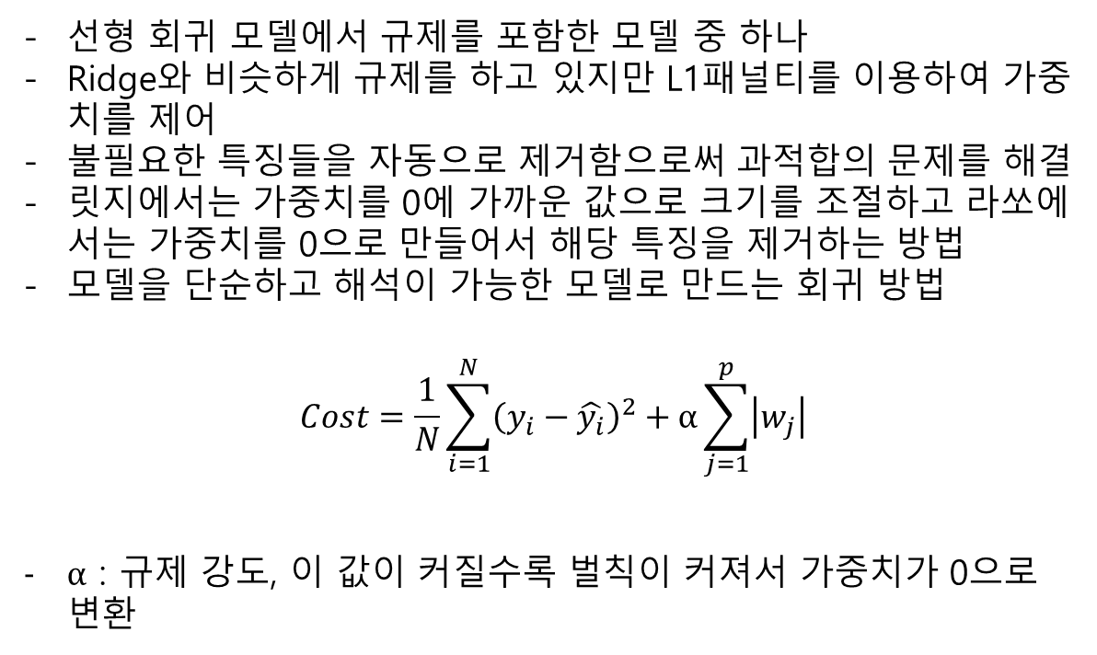
머신러닝
01
Lasso
선형 회귀 모델에서 규제를 포함한 모델 중 하나
Ridge와 비슷하게 규제를 하고 있지만 L1패널티를 이용하여 가중치를 제어
불필요한 특징들을 자동으로 제거함으로써 과적합의 문제를 해결
릿지에서는 가중치를 0에 가까운 값으로 크기를 조절하고 라쏘에서는 가중치를 0으로 만들어서 해당 특징을 제거하는 방법
모델을 단순하고 해석이 가능한 모델로 만드는 회귀 방법
$$Cost=\frac{1}{N}\sum_{i=1}^{N}{{\left(y_{i}−\hat{y_{i}}\right)}^{2}}+α\sum_{j=1}^{p}{\left|w_{j}\right|}$$
$α$ : 규제 강도, 이 값이 커질수록 벌칙이 커져서 가중치가 0으로 변환
Notes:
http://minheeblog.tistory.com/category/PPT

Slide 21
머신러닝
01
ElasticNet
릿지와 라쏘의 장점을 모아서 합친 모델
L1 패널티를 이용한 특징을 선택하는 부분과 L2 패널티의 전체적인 특징들을 일반화하는 부분을 결합한 모델
L1_ratio 매개변수를 이용하여 L1, L2의 비율을 설정 가능
라쏘의 경우 특징을 선택하여 모델이 단순화가 되는 과정이 발생 할 수 있고 릿지의 경우 특징들이 일반화 됨으로 모델이 복잡해질 수 있기 때문에 서로의 단점을 보완하기 위해 만들어진 모델
Notes:
http://minheeblog.tistory.com/category/PPT

Slide 22
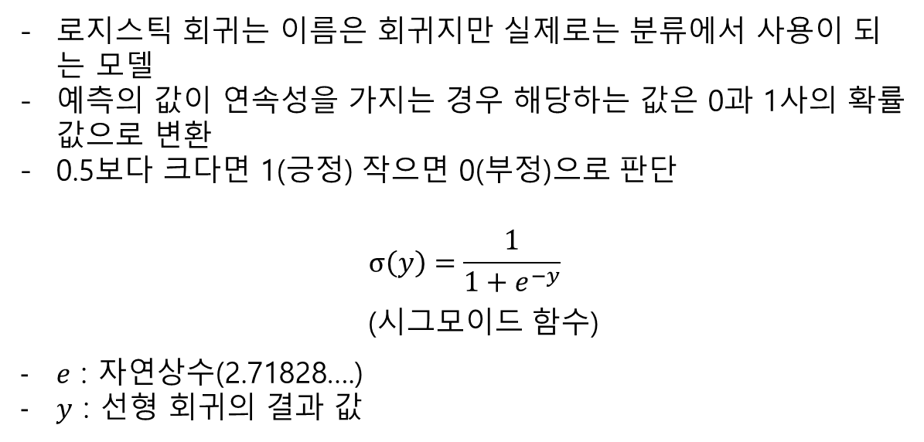
머신러닝
01
Logistic Regression
로지스틱 회귀는 이름은 회귀지만 실제로는 분류에서 사용이 되는 모델
예측의 값이 연속성을 가지는 경우 해당하는 값은 0과 1사의 확률 값으로 변환
0.5보다 크다면 1(긍정) 작으면 0(부정)으로 판단
$$σ\left(y\right)=\frac{1}{1+e^{−y}}$$
(시그모이드 함수)
$e$ : 자연상수(2.71828….)
$y$ : 선형 회귀의 결과 값
Notes:
http://minheeblog.tistory.com/category/PPT

Slide 23
머신러닝
01
Support Vector Machine
데이터를 분리하는 최적의 경계선( 결정 경계 )을 찾고 해당 경계선에서 어느 정도의 여유공간(마진)을 생성
마진의 영역을 벗어나는 데이터에 대해서는 가중치 패널티를 적용하여 학습을 하는 방식
패널티를 이용하여 마진 영역 밖의 데이터를 마진 영역 안쪽으로 들어 오게 할 수 있도록 매개변수를 수정
회귀, 분류에서 모두 사용이 가능
Notes:
http://minheeblog.tistory.com/category/PPT

Slide 24
머신러닝
01
ensemble
단일 결정 트리의 단점을 극복하기 위해 여러 머신 러닝 모델을 연결하여 더 강력한 모델을 만드는 방법
입력 자료로부터 여러 개의 예측 모형을 만든 후 예측 모형을 조합하여 하나의 예측을 만들어 내는 과정
대표적인 방법으로는 배깅, 부스팅
Notes:
http://minheeblog.tistory.com/category/PPT

Slide 25
머신러닝
01
Bagging
주어진 자료를 모집단으로 간주하고 주어진 자료에 여러 개의 부트스트랩 자료를 생성
만들어진 부트스트랩 자료를 이용하여 여러 모델에서 독립적으로 학습 (병렬식 구조)
여러 모델에서 만들어진 결과를 결합하여 하나의 결과로 출력
장점
모델의 불안정성이 줄어들고 분산이 감소
단점
편향은 그대로 유지
대표적인 모델은 랜덤포레스트
Notes:
http://minheeblog.tistory.com/category/PPT

Slide 26
머신러닝
01
Boosting
여러 개의 약한 모델을 순자척으로 학습 시키면서 이전 모델에서의 오류를 점점 보완해가는 방식
단순 모델을 반복적으로 사용하면서 강함 모델로 생성
장점
편향 감소
단점
순차적인 학습으로 병렬화가 어려워 속도가 느려짐
학습의 횟수가 너무 많은 경우 과적합의 위험
매개변수의 튜닝이 매우 중요
대표적인 모델은 XGboost
Notes:
http://minheeblog.tistory.com/category/PPT

Slide 27
머신러닝
01
Random Forest
대표적인 배깅 방식 모델
여러 개의 결정 트리를 배깅의 방식으로 학습시켜 예측의 결과를 결합하여 하나의 결과로 만들어내는 방식
데이터들을 중복성을 허용하여 여러 개의 데이터 조합을 생성
무작위하게 특성을 선택하여 트리 간의 상관성을 줄임
각 트리는 독립적으로 학습하여 각각의 예측값을 생성
생성된 예측 값들을 이용하여 최종의 예측을 생성
Notes:
http://minheeblog.tistory.com/category/PPT

Slide 28
머신러닝
01
XGBoost
대표적인 부스팅 모델
기존에 존재하는 Gradient Boosting 알고리즘을 고도화한 모델
첫번째 약한 모델을 통한 학습을 하고 해당 모델에서 오차를 계산
두번째 모델은 오차의 데이터를 다시 재 학습
이러한 과정을 통해 모델의 성능 향상
Notes:
http://minheeblog.tistory.com/category/PPT

Slide 29
머신러닝
01
K-Means
K개의 그룹으로 자동 분류하는 비지도 학습 알고리즘
서로 가까운 데이터를 같은 그룹으로 묶어서 하나의 그룹을 생성
그룹의 중신점을 반복적으로 계산하여 군집을 생성
장점
빠르고 단순하여 대용량의 데이터에서 적합
단점
군집의 수를 미리 알고 작성
이상치에 민감
Notes:
http://minheeblog.tistory.com/category/PPT

Slide 30
머신러닝
01
DBSCAN
밀도 기반의 클러스터링 알고리즘
데이터의 밀도를 이용하여 군집을 생성
데이터의 밀도가 높은 지역을 하나의 군집으로 생성
밀도가 낮은 지역을 노이즈로 판단
K-Meas와의 다르게 군집의 개수를 지정 하지 않아도 됨
비선형 구조의 데이터에서도 군집이 형성이 가능
노이즈를 판단함으로 이상치 자동 감지
Notes:
http://minheeblog.tistory.com/category/PPT

Slide 31
머신러닝
01
PCA
차원 축소 기법
고차원의 데이터에서 상관 관계가 없는 새로운 축으로 변환
데이터의 분산을 최대한 보존하면서 차원을 줄여서 시각화에서 주로 사용
장점
차원 축소로 계산의 속도 향상
노이즈 제거 효과
단점
해석이 어려워짐
비선형 구조에서는 부적합
Notes:
http://minheeblog.tistory.com/category/PPT

Slide 32
머신러닝
01
t-SNE
차원 축소 기법
고차원의 데이터를 2차원이나 3차원으로 시각화 하기 위한 비선형 차원 축소 기법
데이터 간의 거리 유사도를 최대한 유지하면서 2차원이나 3차원 공간으로 표현
장점
고차원 데이터의 구조를 시각적으로 이해 가능
비선형 관계 표현력 높음
단점
계산량이 많기 때문에 느림
축소된 좌표 자체는 해석이 불가능
Notes:
http://minheeblog.tistory.com/category/PPT

Slide 33
머신러닝
01
K-fold
데이터를 K개의 동일 크기로 나눔(폴드화)
K번 반복하여 하나의 폴드는 검증용으로 사용하고 나머지 폴드는 학습용으로 사용
모든 폴드는 한번은 검증용으로 사용
데이터의 수가 적을 때 모델의 성능을 안정적으로 평가 할 수 있는 방법
Notes:
http://minheeblog.tistory.com/category/PPT

Slide 34
머신러닝
01
GridSerachCV
매개변수의 조합을 탐색하여 최적의 조합을 찾는 방법
각각의 매개변수 조합 별로 학습, 검증을 진행
매개변수 별 성능을 체크하여 최적의 매개변수의 값을 확인하는 교차 검증
Notes:
http://minheeblog.tistory.com/category/PPT

Slide 35
머신러닝
01
Pipeline
머신러닝 학습 과정을 하나의 연속된 흐름으로 묶는 도구
데이터의 전처리 과정, 모델의 학습, 예측 과 같은 흐름을 하나로 연결하는 기능
장점
코드의 간결화 및 자동화
일관성을 유지하여 반복 실험의 결과가 안정적
재사용성이 높음
교차 검증과 연동이 용이
데이터의 누수 방지
단점
오류 추적이 어려움
파이프는 순차적으로 진행됨으로 병렬처리에 제약
학습 시간의 증가
Notes:
http://minheeblog.tistory.com/category/PPT

Slide 36
THANK
YOU
Notes:
http://minheeblog.tistory.com/category/PPT

